Slide 1
基于批发商客户的聚类实验
常远 42023017

Slide 2
目 录
CONTENTS
01
02
03
04
05
背景介绍
数据描述
数据探索
数据处理
模型讨论

Slide 3
01
背景介绍

Slide 4
本项目数据集来源于UC Irvine，由来自葡萄牙的Margarida Cardoso予以捐赠。数据内容为批发商一年内不同商品的销售情况，为了使得批发商销商更加具有针对性的进货，降低其进货成本，我们对批发商的客户类型进行聚类，以便批发商更好的组织物流和服务。

Slide 5
02
数据描述

Slide 6
该数据集包含了葡萄牙调查当地批发商一年内不同商品的销售情况，包含了441条数据，每条数据包含6个数值属性和2个用数字表示的标称属性共8个字段属性

Slide 7
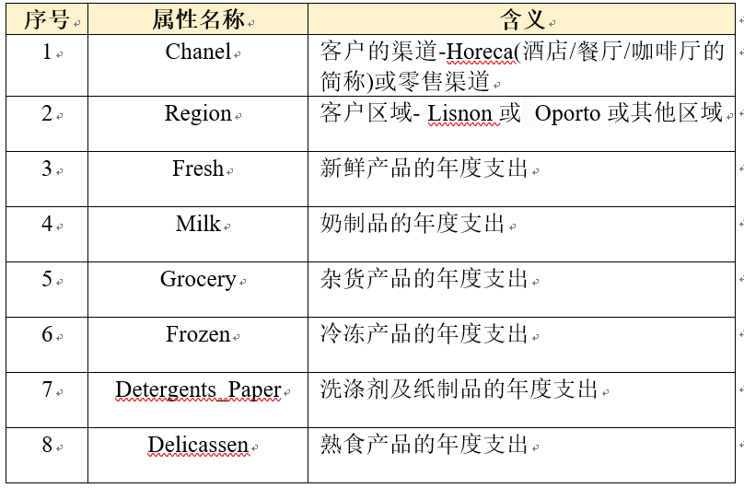
数据描述
数据集属性信息表

Slide 8
03
数据探索

Slide 9
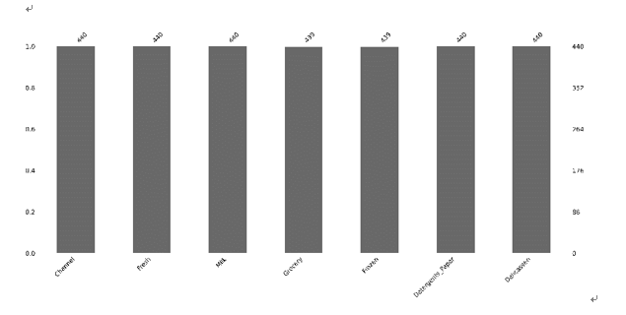
数据质量分析
数据缺失值计数条形图

Slide 10
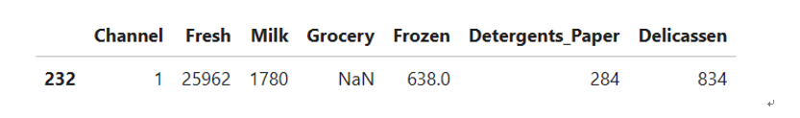
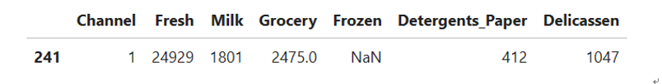
数据质量分析
查看Frozen、Grocery缺失值的所在行

Slide 11
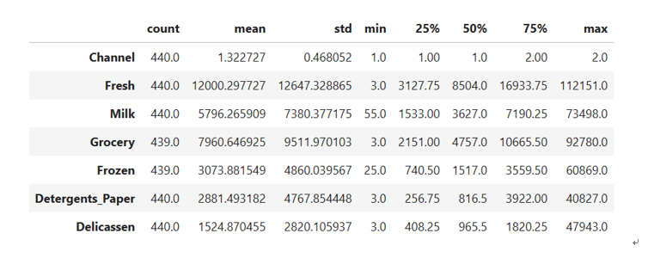
数据质量分析
数据集描述性统计表

Slide 12
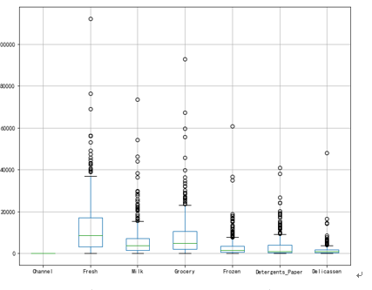
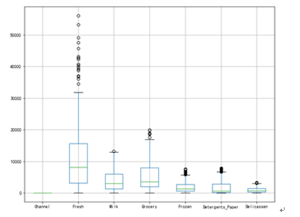
数据质量分析
6种产品的箱线图
异常值处理后6种产品的箱线图

Slide 13
数据特征分析
根据地区分类后其他产品的两两关系图

Slide 14
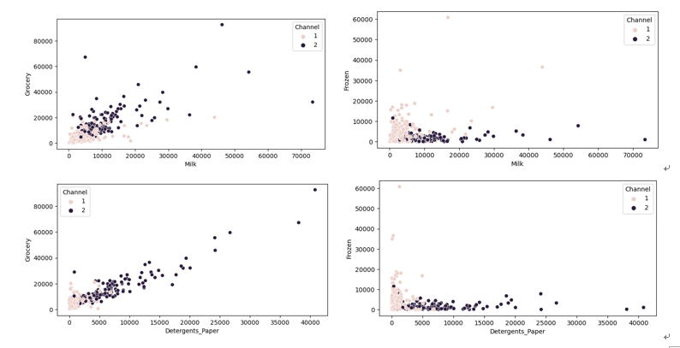
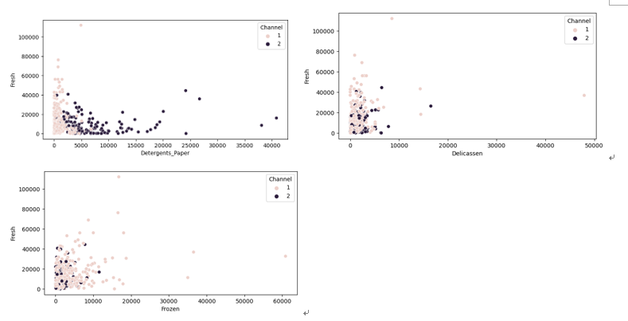
数据特征分析
渠道分类后的两类产品关系图

Slide 15
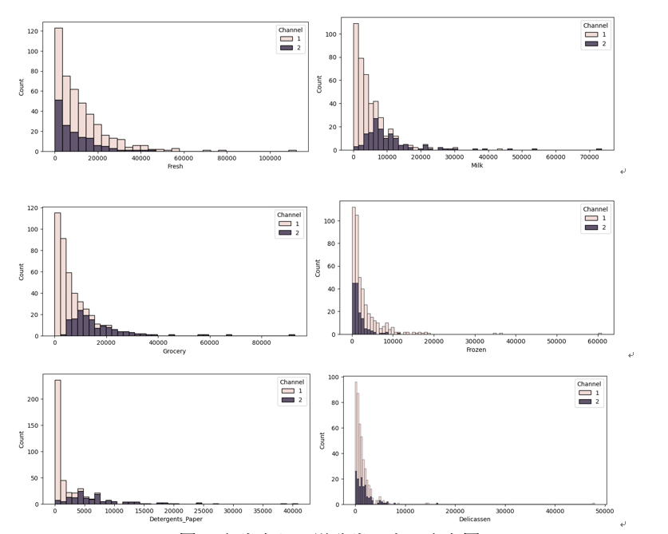
数据特征分析
各类产品渠道分类后占比直方图

Slide 16
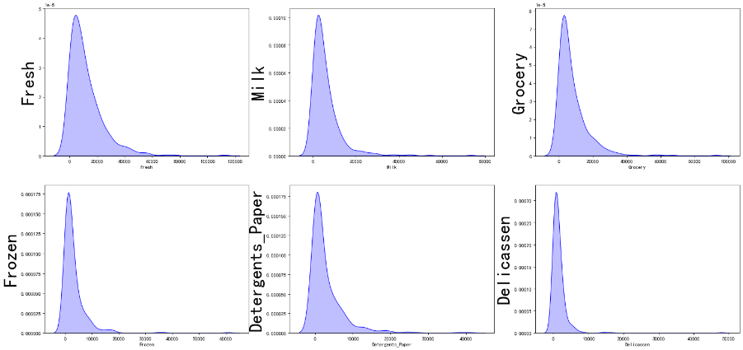
数据特征分析
核密度图

Slide 17
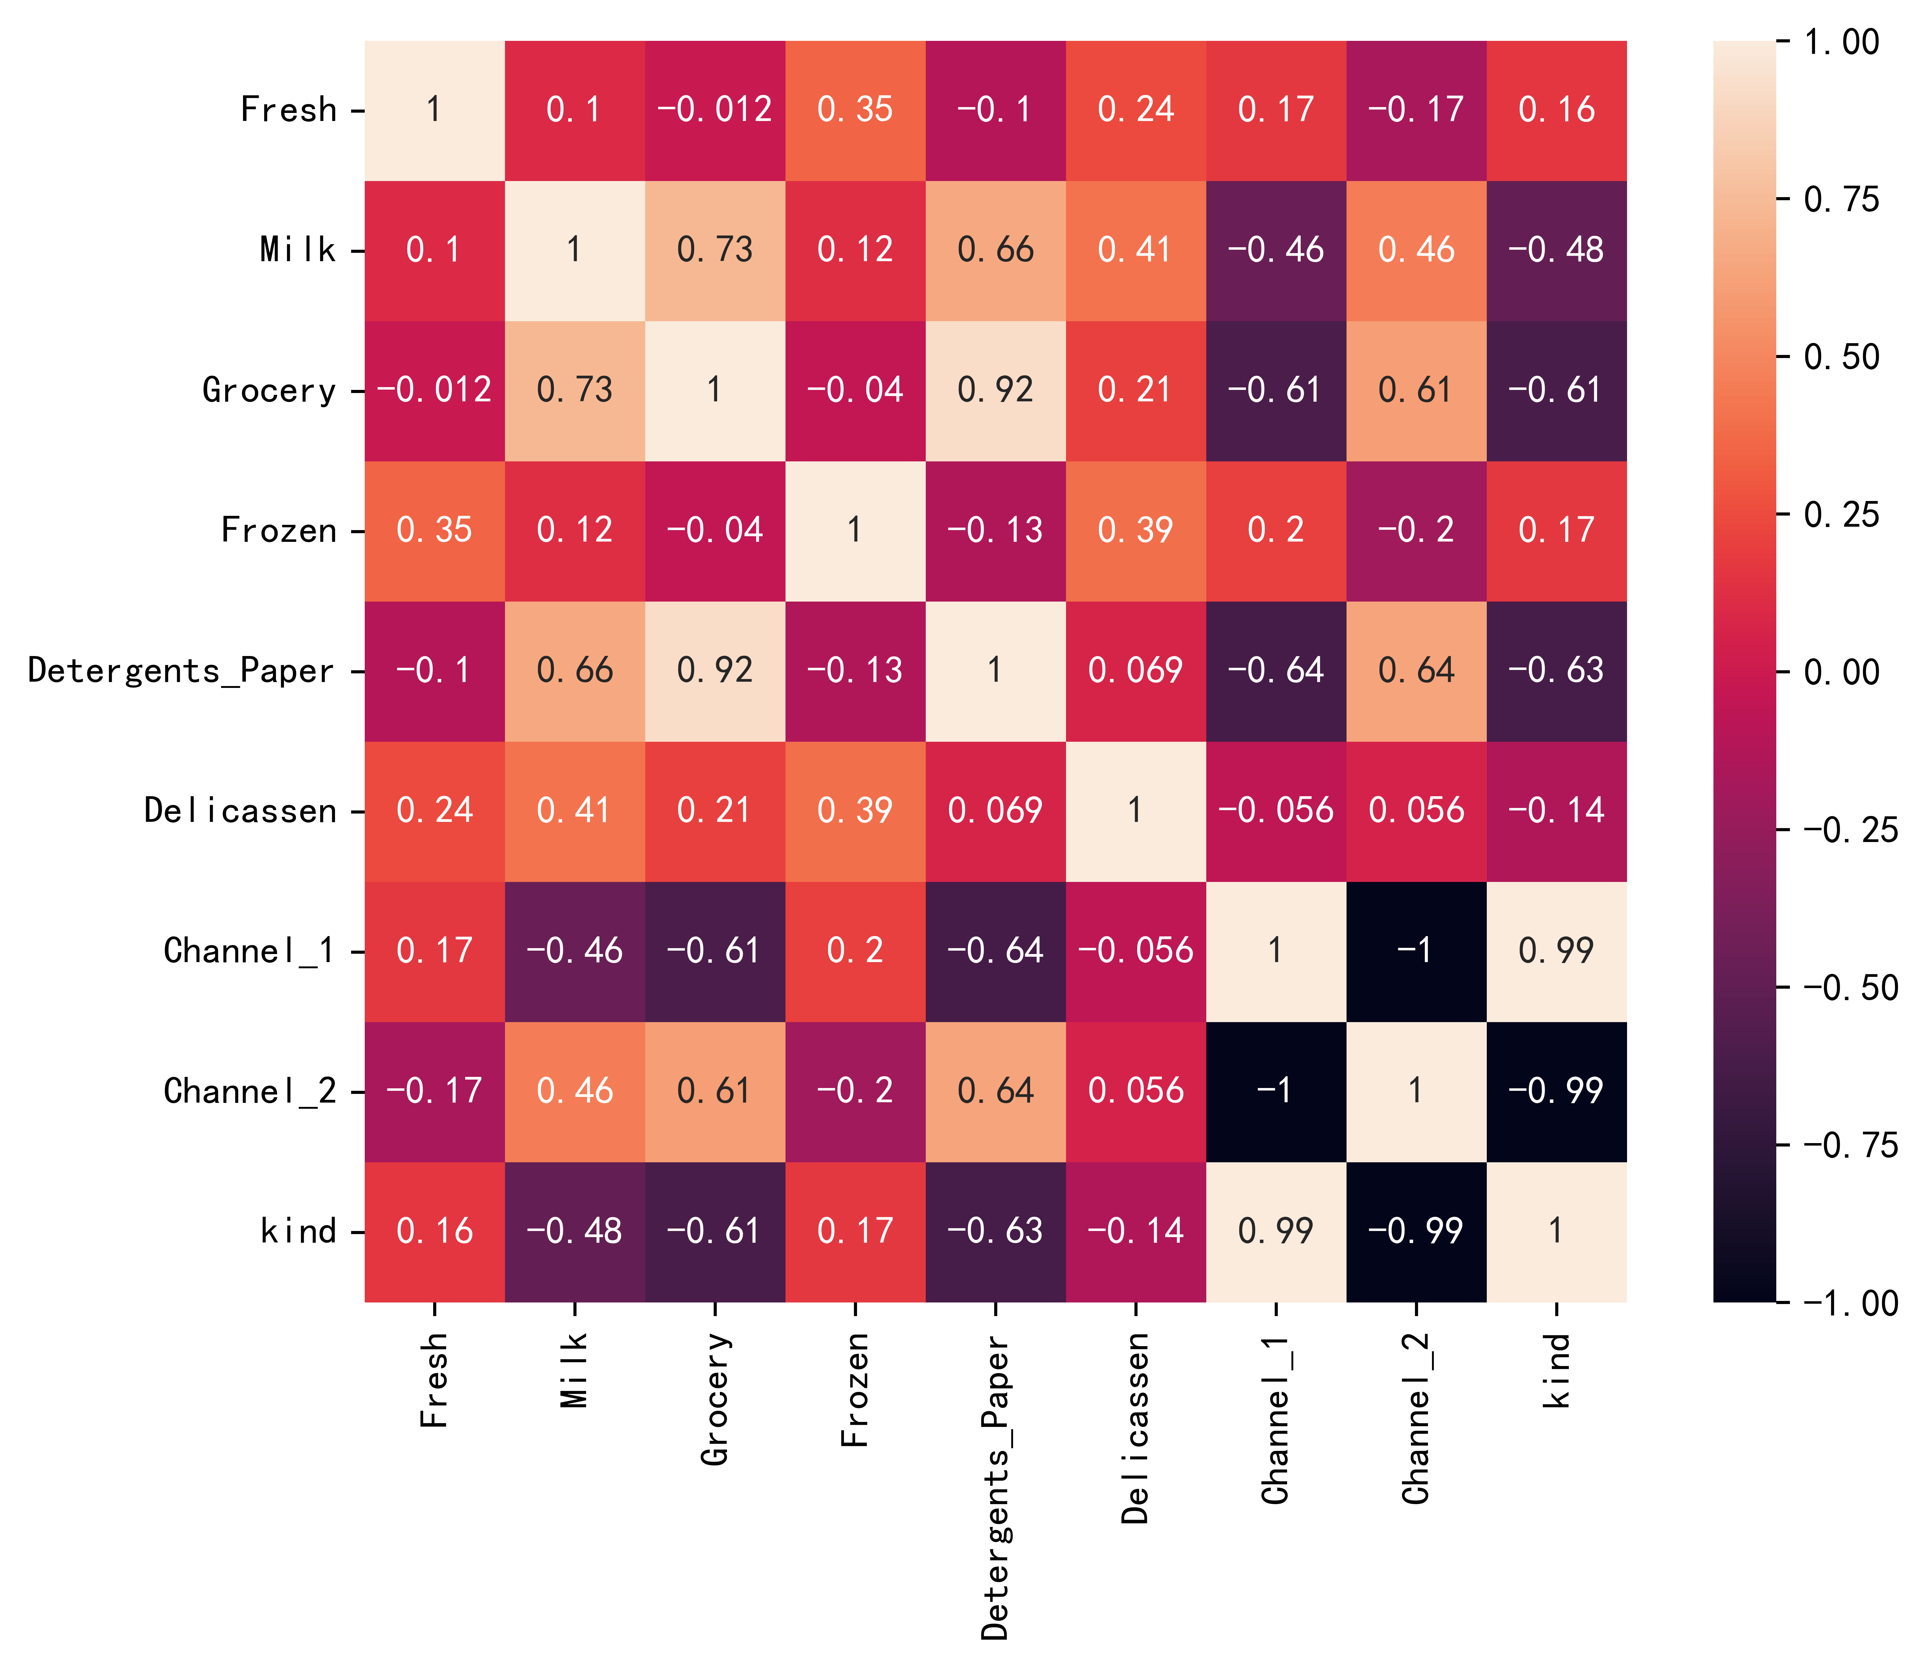
数据特征分析
相关系数热力图
规范化及数值化的相关系数热力图

Slide 18
04
数据处理

Slide 19
数据清洗
在该数据集中共两个属性存在缺失，分别为第232行的“Grocery”和第241行的“Frozen”，由于缺失值较少，我们分别采用Grocery中位数、Frozen中位数填充缺失值。且无特殊字符。

Slide 20
特征变换
1、标称属性
客户的渠道具有标称特征，通过哑变量变换，转换为二元数值特征类型，客户渠道为“Horeca”时，设为(Channel1,Channel2)=(1,0);客户渠道为零售时，设为(Channel1,Channel2)=(0,1)。
2、数值属性
在全部转换为数值属性后，进行标准化，这里由于数据集的标准差较大，极端值较多，对于极端值和异常值敏感的最小-最大规范化不适用，且该数据集特征大致符合正态分布，则我们采用零-均值规范化，按照均值中心化，再利用标准差重新缩放数据，使数据服从均值为0，方差为1的正态分布。

Slide 21
特征提取
在该文中，有关特征提取方法采用维度约束中的降维方法，通过线性或非线性变换方法，将数据投影到低维空间中，从而减少数据特征个数。本文采用t-SNE方法降维，把高纬度的数据点之间的距离转化为高斯分布概率，保留一定的局部特征。

Slide 22
05
模型讨论

Slide 23
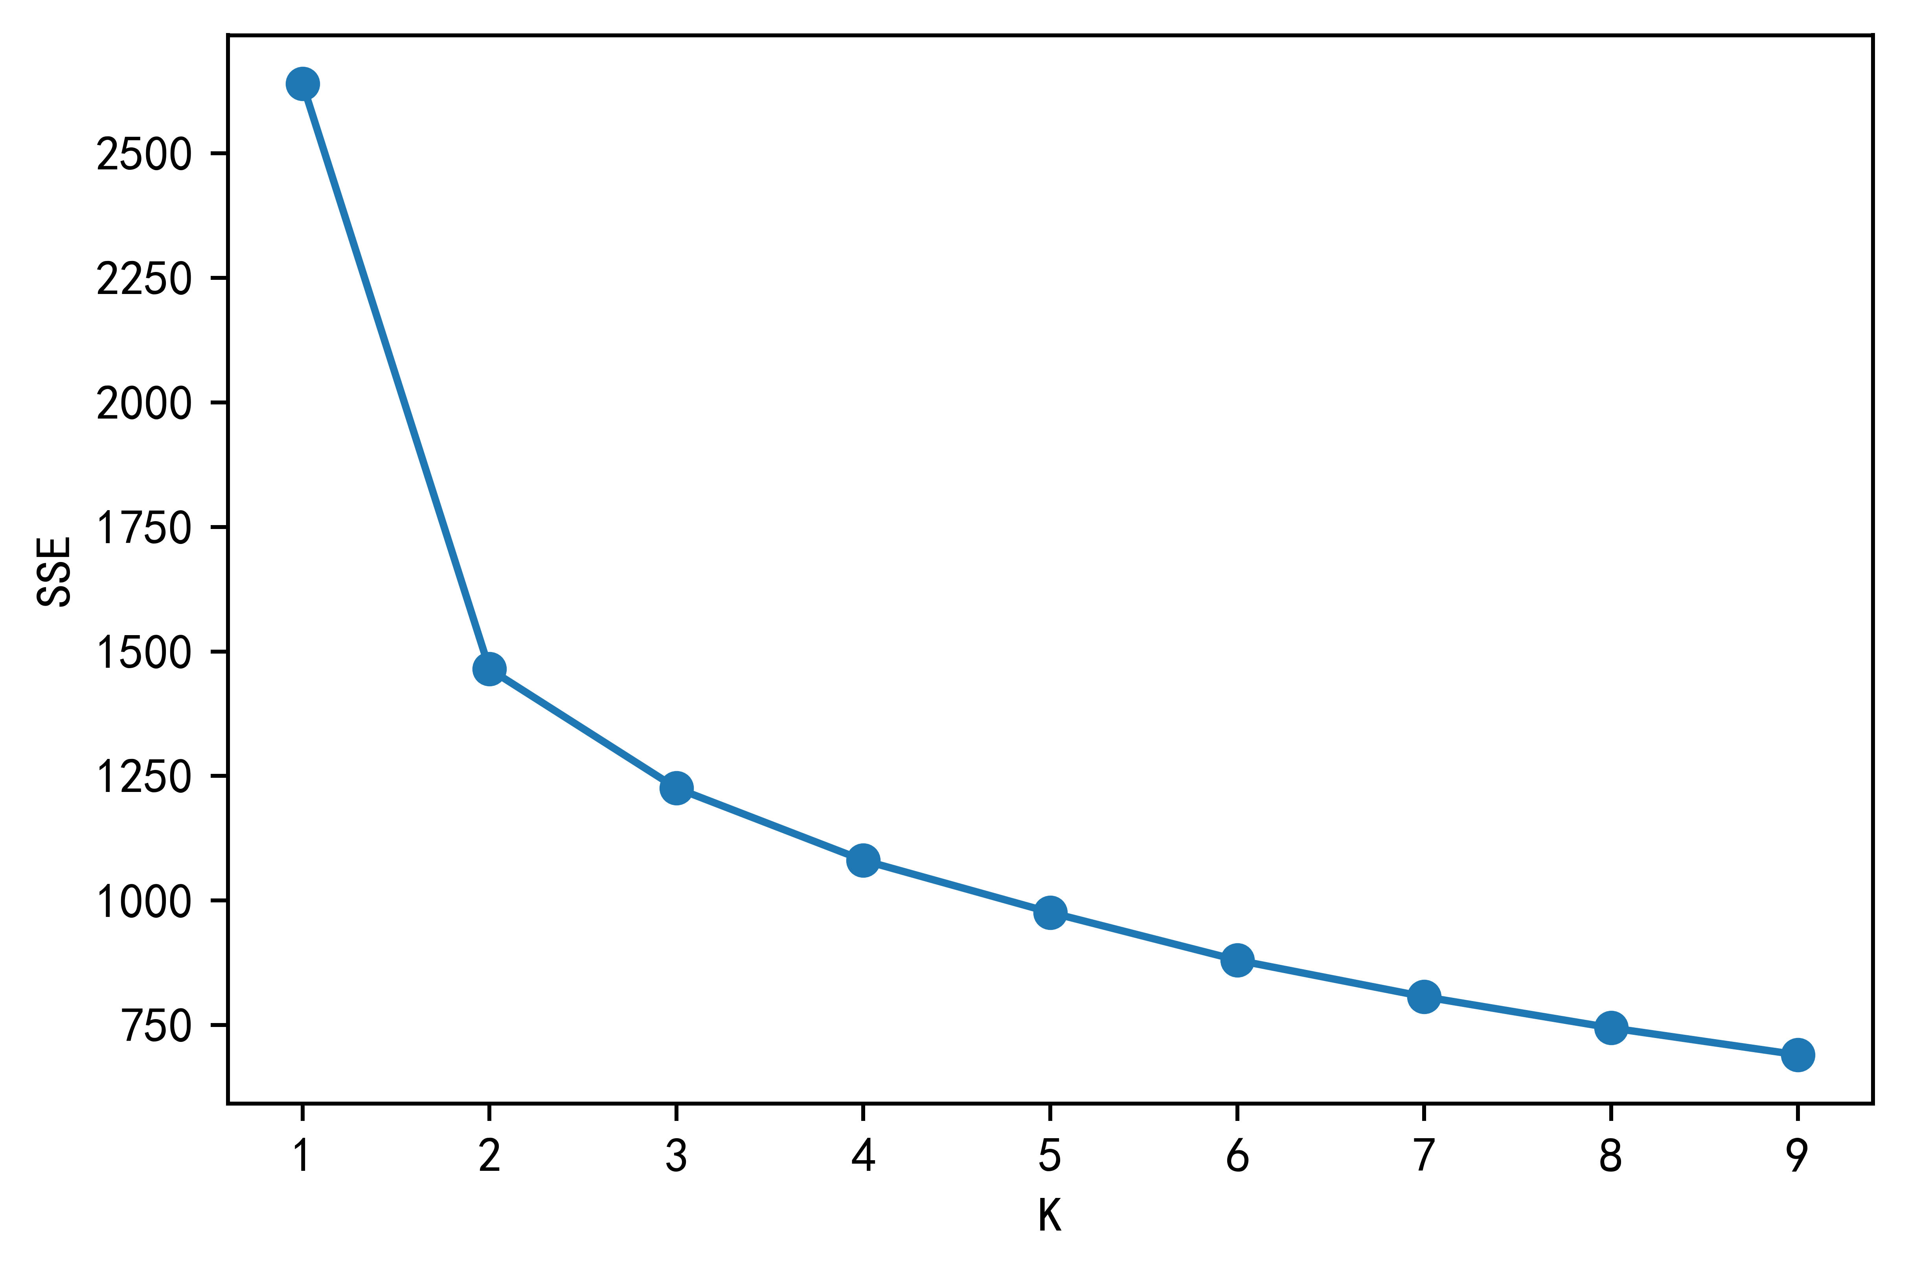
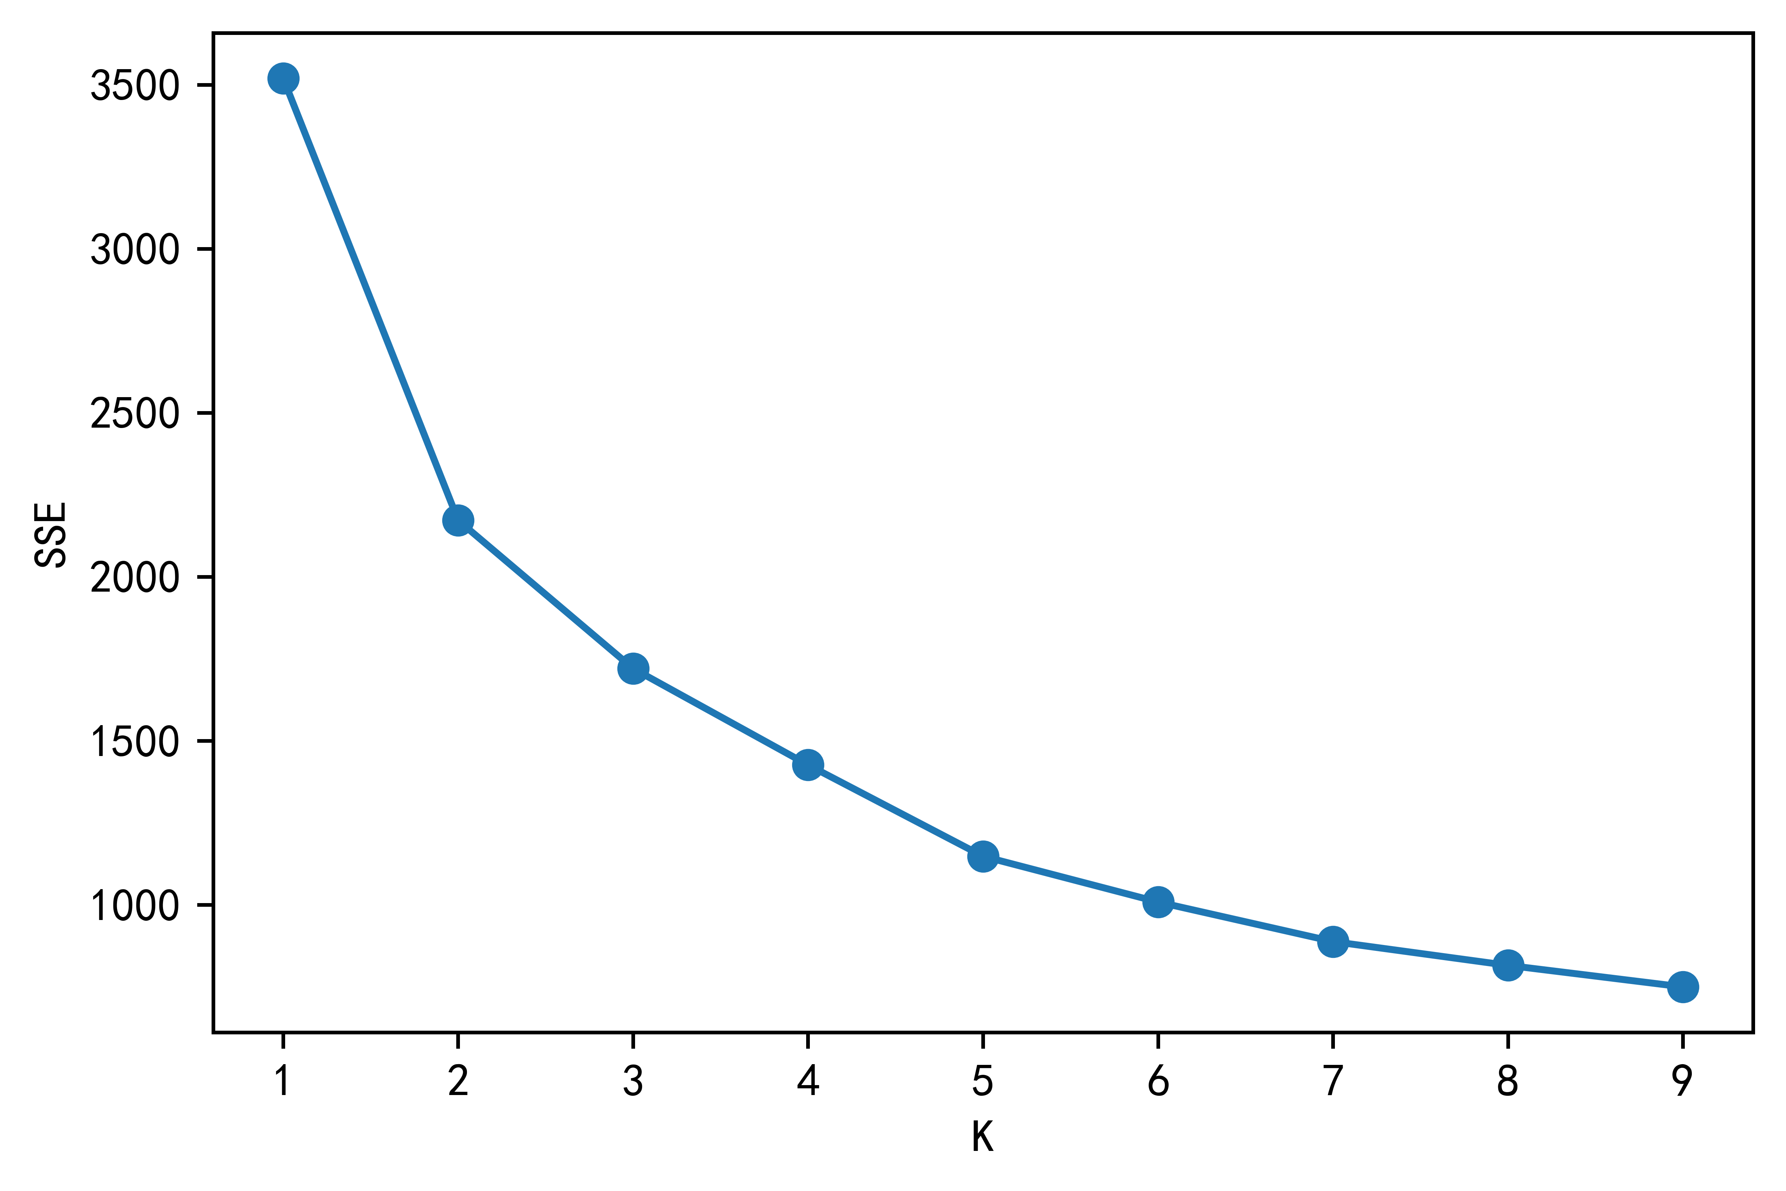
箱线图异常值处理前后比较
手肘原则确定K值图（进行异常值处理）
手肘原则确定K值图（无异常值处理）

Slide 24
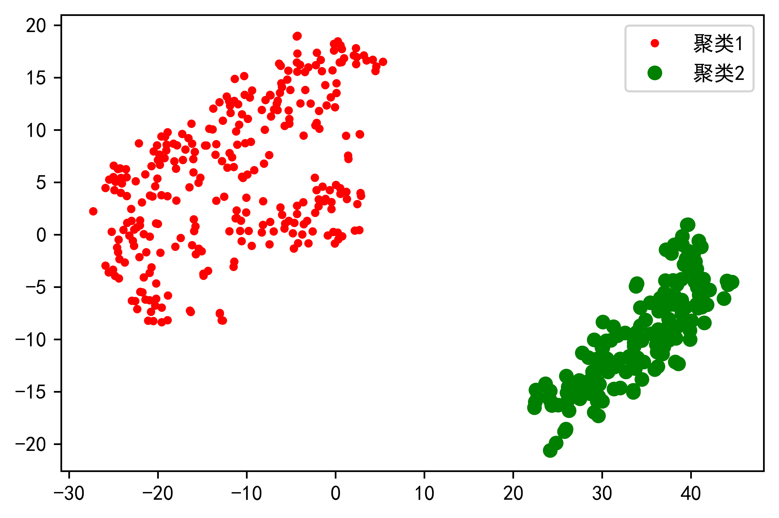
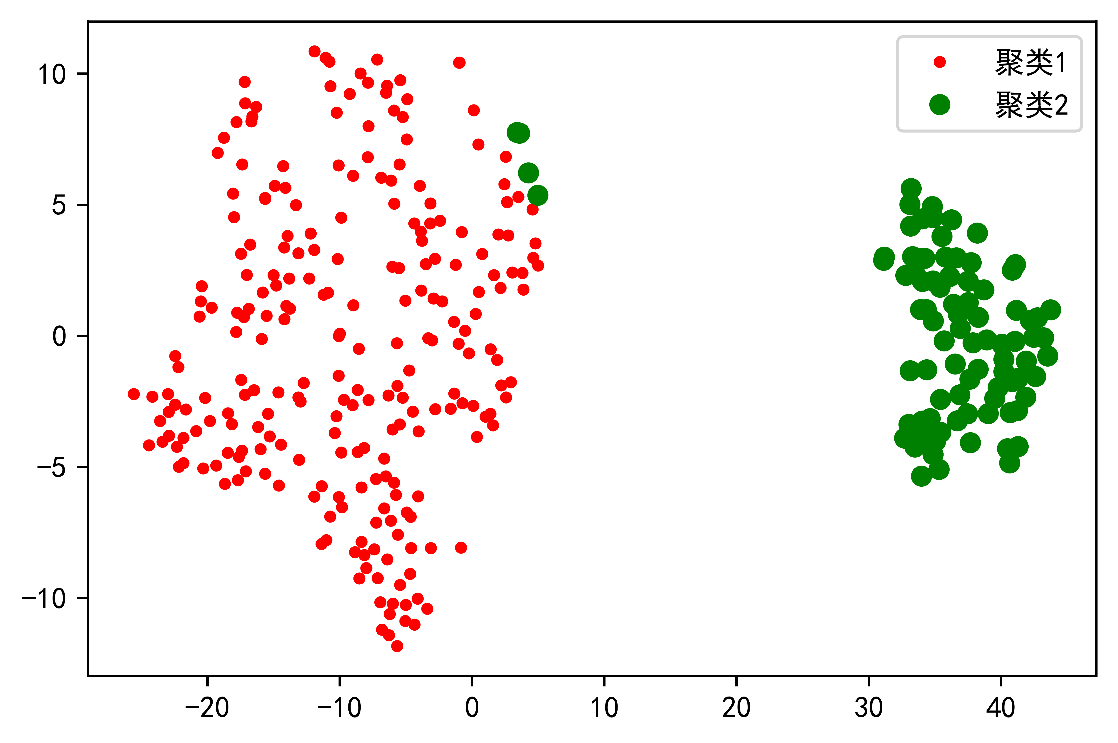
箱线图异常值处理前后比较
降维后K-means聚类图（进行异常值处理）
降维后K-means聚类图（无异常值处理）

Slide 25
K-means与DBSCAN模型比较
K-means
K-means聚类平行坐标系图

Slide 26
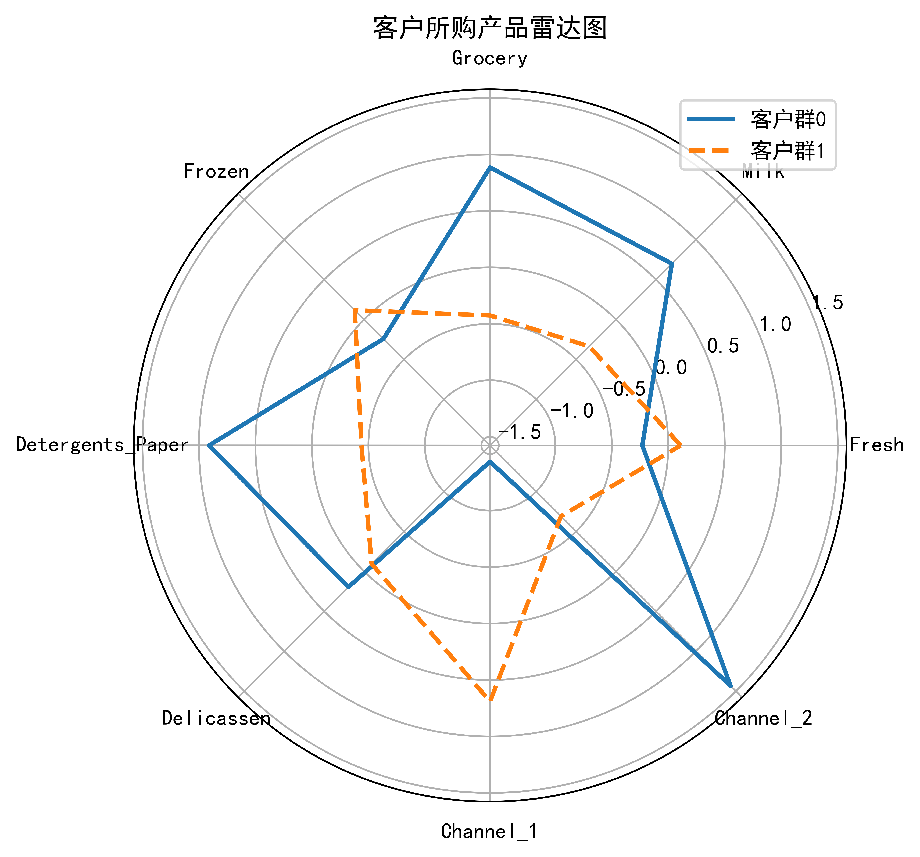
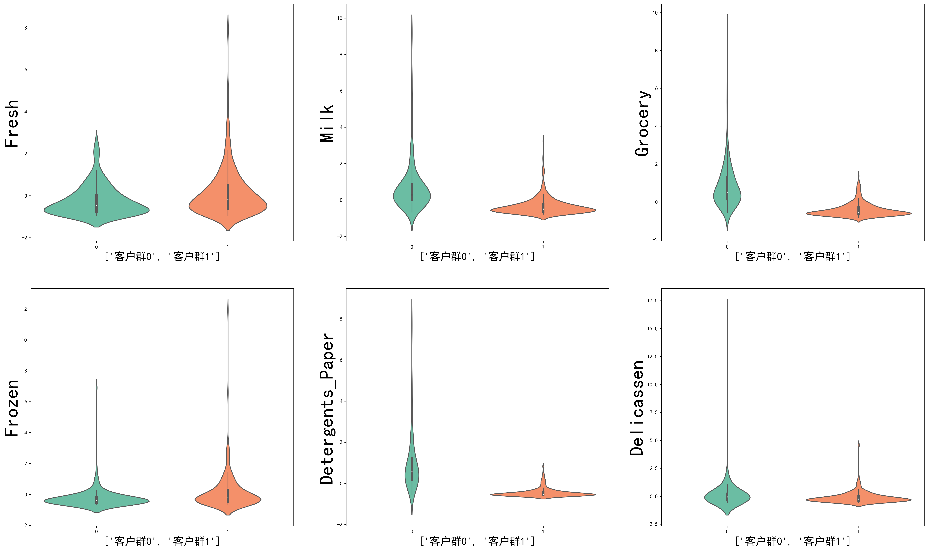
K-means与DBSCAN模型比较
K-means
K-means聚类小提琴图
K-means聚类客户所购产品雷达图

Slide 27
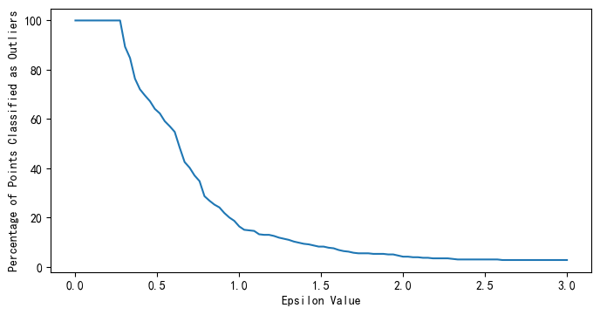
K-means与DBSCAN模型比较
DBSCAN
未降维的离群点百分比与epsilon值选择的线形图

Slide 28
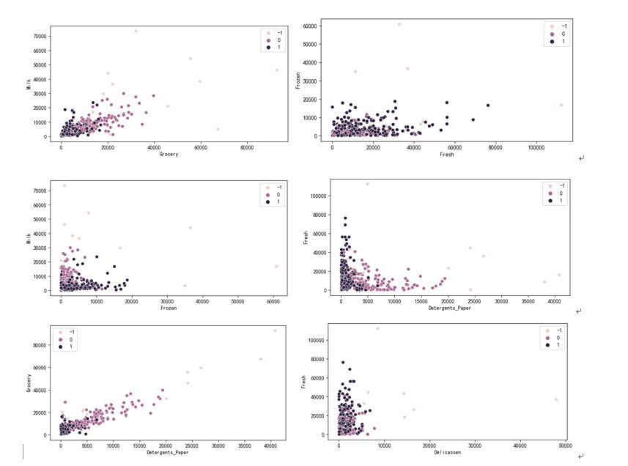
K-means与DBSCAN模型比较
DBSCAN
DBSCAN聚类分布图

Slide 29
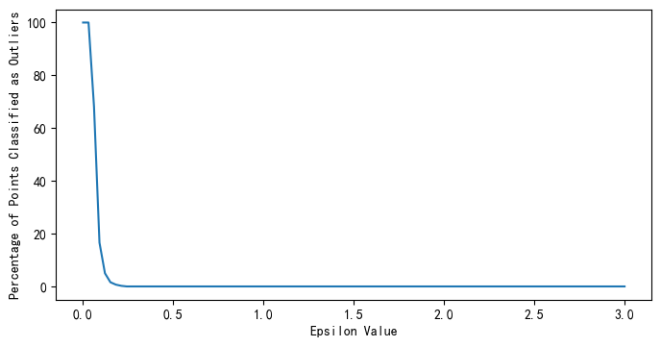
K-means与DBSCAN模型比较
DBSCAN
降维后的离群点百分比与epsilon值选择的线形图

Slide 30
K-means与DBSCAN模型比较
DBSCAN
DBSCAN聚类分布三维散点图

Slide 31
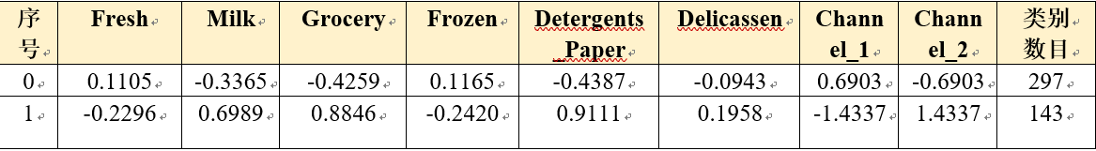
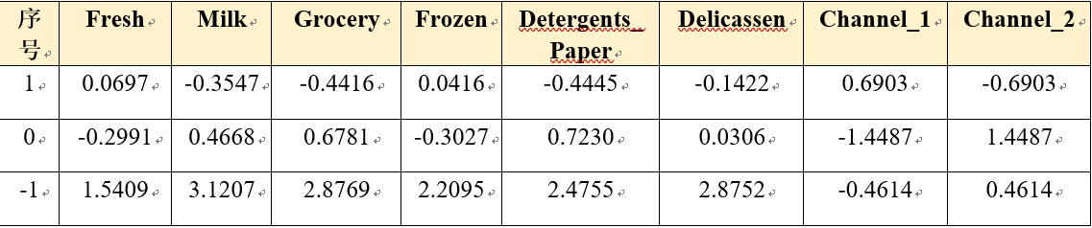
K-means与DBSCAN模型比较
K-means-各类别的聚类中心及类别数目表
DBSCAN-集群和离群值在不同产品上支出金额的统计平均值表

Slide 32
感谢老师聆听

